Slide 1
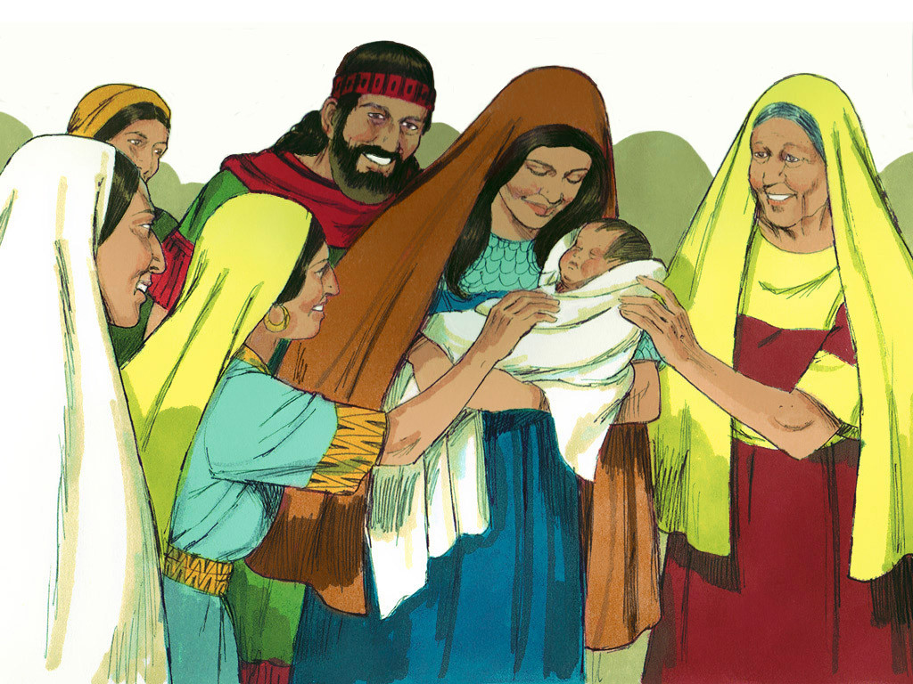
Ruth 4

Slide 2
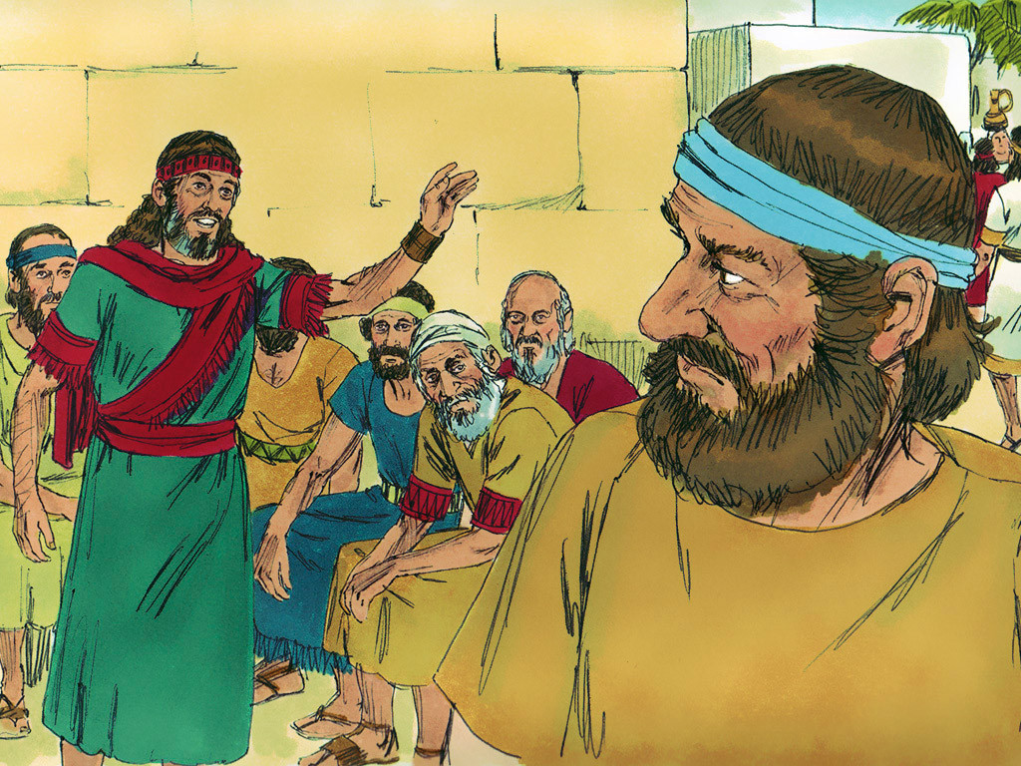
Ruth 4
¹ Boaz was intussen naar de poort gegaan en daar gaan zitten. Toen kwam de man voorbij van wie hij gesproken had – zijn naam is niet van belang – en hij zei: ‘Kom hier even bij me zitten.’ De man deed wat hem gevraagd werd. ² Ook vroeg Boaz tien stadsoudsten plaats te nemen, en ook zij gingen zitten. ³ Toen zei hij tegen de man die ook als losser kon optreden: ‘Het stuk land van onze broeder Elimelech wordt door Naomi, die is terug gekeerd uit Moab, ver-kocht. ⁴ Ik meen dan ook u het volgende te moeten meedelen:

Slide 3
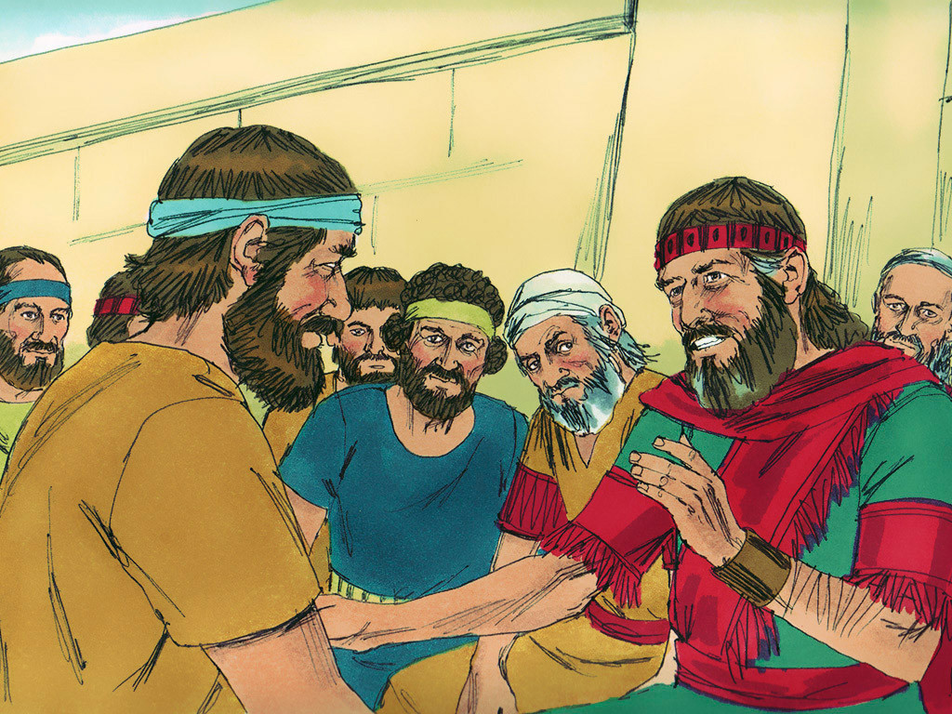
Ruth 4
U kunt het stuk land kopen ten overstaan van de hier aanwezigen en ten overstaan van de oudsten van het volk. Als u van plan bent uw rechten te doen gelden, dan kunt u dat doen, zo niet dan moet u mij dat laten weten. U bent de eerste die hiervoor in aanmerking komt, en ik kom na u.’ ‘Ik zal mijn rechten doen gelden,’ zei de man.
⁵ Daarop zei Boaz: ‘Wanneer u het stuk land koopt van Naomi, koopt u het ook van Ruth, de weduwe uit Moab, en zal de naam van haar overleden man voortleven op zijn land.’

Slide 4
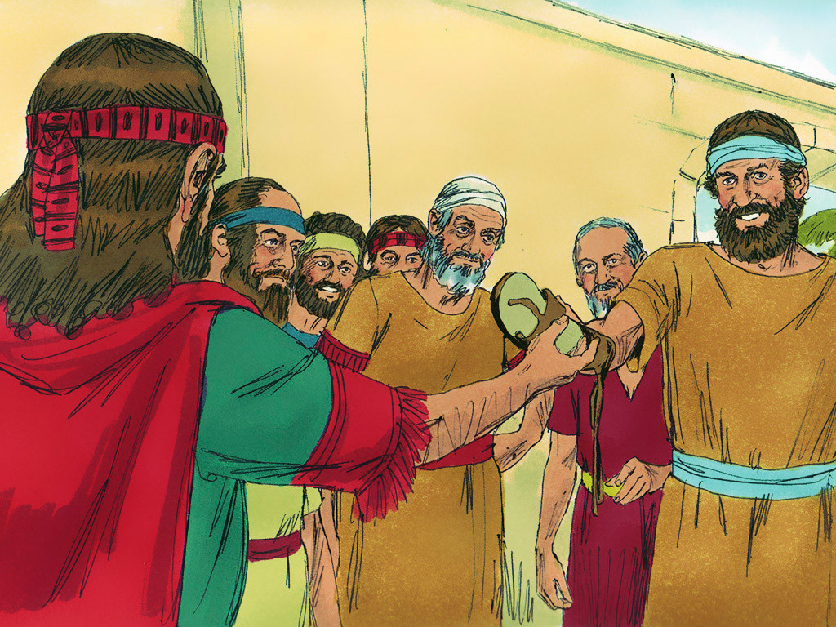
Ruth 4
⁶ Toen zei de man: ‘Dan kan ik mijn rechten niet doen gelden, want dat zou ten koste gaan van mijn eigen familiebezit. Neemt u het maar van mij over, want ik kan het me niet veroorloven. ⁷⁻⁸ Koopt u het land maar!’ en hij trok zijn sandaal uit.
(Als vroeger een dergelijke koop of ruil rechtsgeldig gemaakt moest worden, bestond er in Israël het gebruik dat men zijn sandaal uittrok en die aan de ander gaf. Zo werd een dergelijke zaak in Israël bekrachtigd)

Slide 5
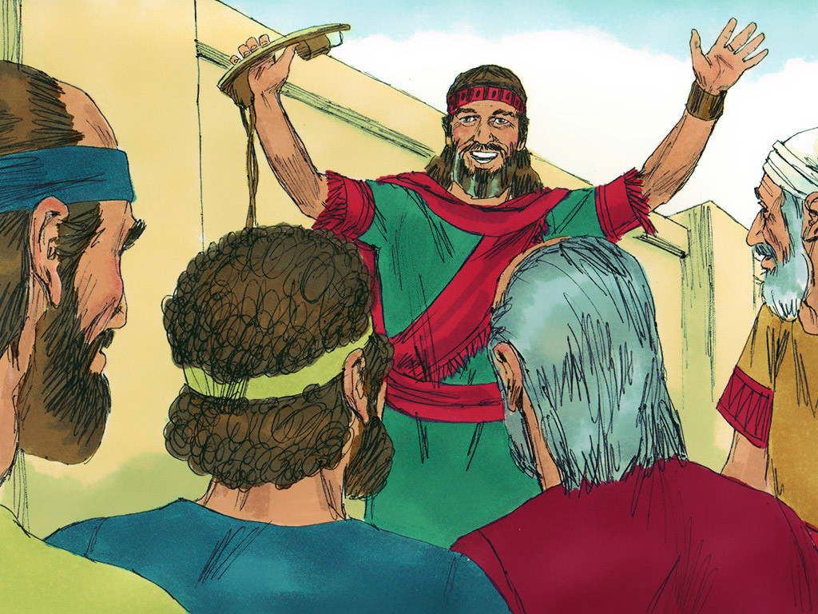
Ruth 4
⁹ Daarop sprak Boaz tot de oudsten en alle anderen die daar waren: ‘U bent er vandaag getuige van dat ik van Naomi het hele bezit van Elimelech en dat van Kiljon en Machlon koop.
¹⁰ Daarmee neem ik ook Ruth tot vrouw, de Moabitische, de vrouw van Machlon, om de naam van haar overleden man te laten voortleven op zijn land. Zo zal zijn naam niet verloren gaan bij zijn verwanten en de inwoners van de stad. U bent daar vandaag getuige van.’

Slide 6
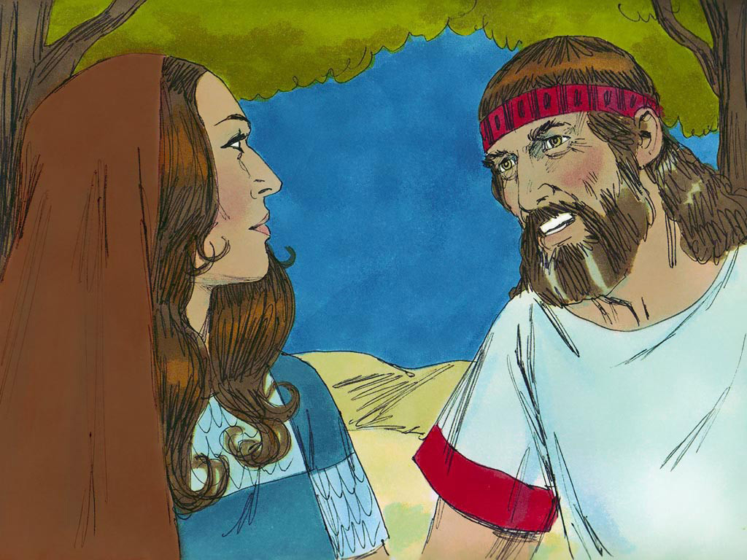
Ruth 4
¹¹ ‘Ja,’ zeiden de oudsten en allen die bij de poort aanwezig waren, ‘daarvan zijn wij getuige. De
HERE geve dat de vrouw die in uw huis komt zal zijn als Rachel en Lea, die beiden het huis van Israël groot hebben gemaakt, zodat ook u groot zult zijn in Efrata en uw naam in Betlehem zal voortbestaan. ¹² Moge uw huis worden als het huis van Peres, de zoon van Tamar en Juda, en wel door de kinderen die de HERE u bij deze jonge vrouw zal geven.’

Slide 7
Ruth 4
¹³ Daarna nam Boaz Ruth bij zich, zij werd zijn vrouw, en hij sliep met haar. De HERE liet haar zwanger worden en ze baarde een zoon. ¹⁴ De vrouwen zeiden tegen Naomi: ‘Geprezen zij de
HERE, die jou vandaag iemand gegeven heeft die voor je zorgen zal. Moge zijn naam in Israël blijven voortbestaan! ¹⁵ Hij zal je je levensvreugde teruggeven en je onderhouden als je oud bent, want je schoondochter, die jou liefheeft en die meer waard is dan zeven zonen, heeft hem ge-baard.’ ¹⁶ Naomi nam de jongen

Slide 8
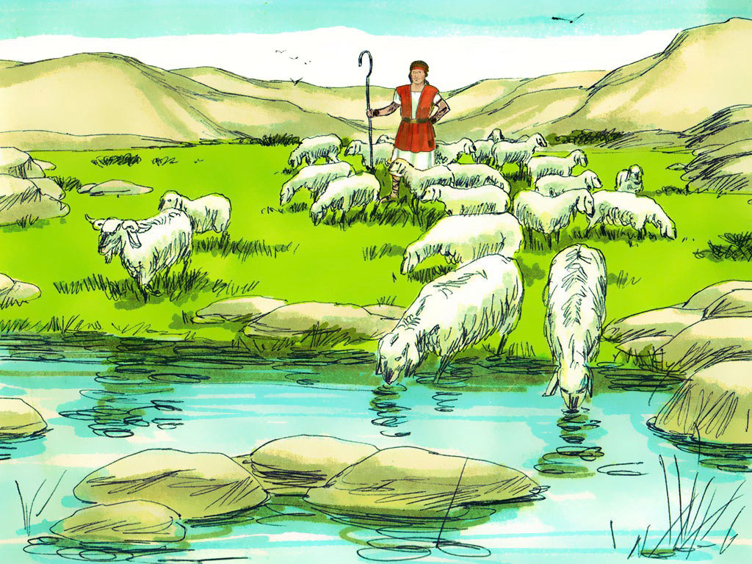
Ruth 4
op haar schoot en bleef hem vanaf dat moment verzorgen. ¹⁷ De buurvrouwen gaven hem zijn naam. ‘Naomi heeft een zoon ge-kregen,’ zeiden ze, en ze noem-den hem Obed. Hij is de vader van Isaï, die de vader is van David.
¹⁸ Dit zijn de nakomelingen van Peres: Peres verwekte Chesron, ¹⁹ Chesron verwekte Ram, Ram ver-wekte Amminadab, ²⁰ Ammina-dab verwekte Nachson, Nachson verwekte Salmon, ²¹ Salmon ver-wekte Boaz, Boaz verwekte Obed,
²² Obed verwekte Isaï, en Isaï ver-wekte David.

